Slide 1
Tefekkür
Bünyamin yIldIz Riyazus Salihin dersleri 7 bölüm

Slide 2
Sebe 46
De ki: “Ben size ancak bir tek şeyi, Allah için ikişer ikişer, teker teker kalkıp düşünmenizi öğütlüyorum.
Zeg: "Voorwaar, ik vermaan jullie tot slechts één ding: dat jullie je gelweeën of alleen voor Allah opstellen en dan nadenken."

Slide 3
Al-i İmran 190-191
Göklerin ve yerin yaratılışında, gece ile gündüzün birbiri ardınca gelip gidişinde selim akıl sahipleri için elbette ibretler vardır. Onlar ayaktayken, otururken ve yanları üzerine yatarken Allah’ı anarlar. Göklerin ve yerin yaratılışı üzerinde düşünürler. “Rabbimiz! Bunu boş yere yaratmadın, seni eksikliklerden uzak tutarız. Bizi ateş azabından koru” derler.
Voorwaar, in de schepping van de hemelen en de aarde en in hot afwisselen van de nacht en de dag zijn zeker Tekenen voor bezitters van begrip. Degenen die Allah gedenken terwijl zij staan en zitten on op hun zij liggen en nadenken over de schepping van de hemelen en de aarde, (zeggend:) "Onze Heer, U heeft dit (alles) niet voor niets geschapen, glorie zij U, bescherm ons dus tegen de bestraffing van de Hel.

Slide 4
Muhammed 10
Onlar yeryüzünde dolaşıp, kendilerinden öncekilerin sonlarının nasıl olduğuna bakmadılar mı? Allah, onları yerle bir etmiştir. İnkâr edenlere de bu akıbetin benzerleri vardır.
Reizen zij dan niet op de aarde, zodat zij zien hoe het einde was vast degenen vóór hen? Allah vernietigde hen. En de ongelovigen wacht hetzelfde.

Slide 5
Gaşiye 17-21
Deveye bakmıyorlar mı, nasıl yaratılmıştır! Göğe bakmıyorlar mı, nasıl yükseltilmiştir! Dağlara bakmıyorlar mı, nasıl dikilmişlerdir! Yeryüzüne bakmıyorlar mı, nasıl yayılmıştır! Artık sen öğüt ver! Sen ancak bir öğüt vericisin.
Kijken zij dan niet naar hoe de kamelen zijn geschapen? En naar hoe de hemel opgeheven is? En naar hoe de bergen stevig gegrondvest zijn? En naar hoe de aarde uitgespreid is? Waarschuw daarom: voorwaar, jij (O Mohammed) bent slechts een waarschuwer.

Slide 6
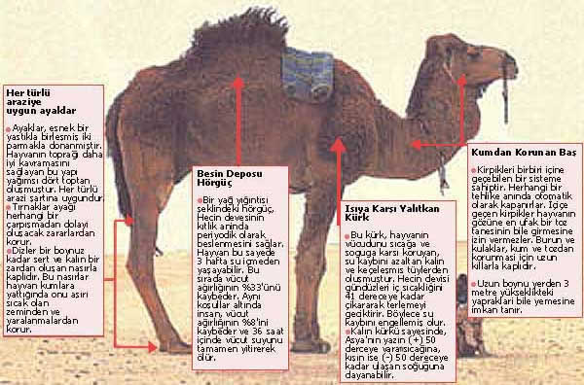
Tefekkür ( Deve )

Slide 7
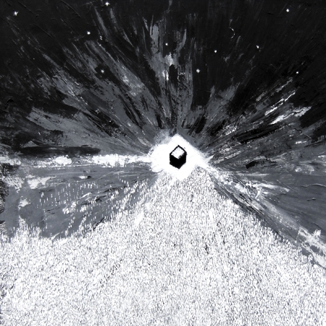
Tefekkür ( Dağlar )

Slide 8
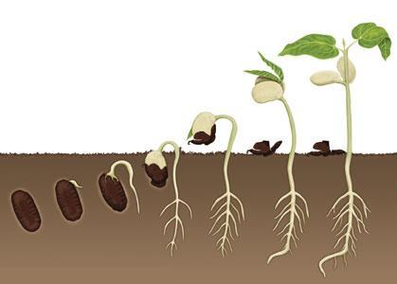
Tefekkür ( Tohum )

Slide 9
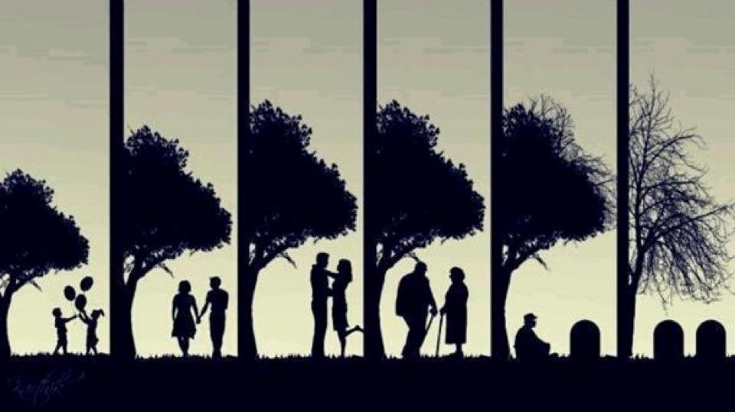
Tefekkür ( İnsan )

Slide 10
